Slide 1
Projeto de Interfaces WEB
Introdução ao Angular
Aula 01

Slide 2
Introdução ao Angular
Agenda
  Preparando e instalando o ambiente
  Primeiro projeto
  Instalando e usando o BootStrap
  Data Binding
    Event Biding
    Property Biding
    Interpolation
    2-Way Data Biding
    Variável de referência

Slide 3
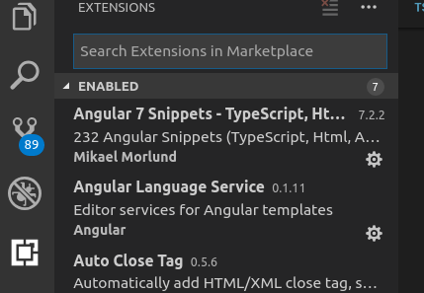
Preparando o Ambiente
Instalar o VSCode (https://code.visualstudio.com/download)
Instalar as extensões
  HTML CSS Support
  Auto Close Tag
  Auto Rename Tag
  Auto import
  Path Intellisense
  Angular Language Service
  Angular v5 Snippets

Slide 4
Instalar o Angular - Ubuntu
Instalar Node
  sudo apt-get update
  curl -sL https://deb.nodesource.com/setup_9.x | sudo -E bash -
  sudo apt-get install -y nodejs
  sudo apt-get install -y build-essential

Slide 5
Instalar o Angular - Ubuntu
Instalar TypeScript
  sudo npm install -g typescript
  sudo npm install -g typings

Slide 6
Instalar o Angular - Ubuntu
Instalar ferramentas Angular
  sudo npm install --unsafe-perm -g @angular/cli
  sudo npm install -g nodemon

Slide 7
Angular CLI
What Is Angular CLI?
  Angular CLI is a command-line interface (CLI) to automate your development workflow. It allows you to:
    create a new Angular application;
    run a development server with LiveReload support to preview your application during development;
    add features to your existing Angular application;
    run your application’s unit tests;
    run your application’s end-to-end (E2E) tests;
    build your application for deployment to production;

Slide 8
Novo projeto
Criar novo projeto (Angular Workspace)
  ng new <nomedoprojeto>
Rodar servidor
  ng serve (dentro da pasta do projeto)
    Carrega o arquivo de configuração “angular.json”
Servidor roda por padrão na porta 4200
Ou seja, aplicação rodando: http://localhost:4200/

Slide 9
Componentes
A página inteira é construída por componentes;
Um componente pode usar outra para se compor;
Componente raiz padrão: app component;
Um componente precisa ter, pelo menos, um template (o html+css) e uma classe componente
Componente app é composto basicamente por:
  app.component.html (template)
  app.component.css (template)
  app.component.ts (classe)

Slide 10
app.component.ts
import { Component } from '@angular/core';
@Component({
selector: 'app-root',
templateUrl: './app.component.html',
styleUrls: ['./app.component.css']
})
export class AppComponent {
title = “Hello World!”;
}

Slide 11
app.component.ts
@Component({
selector: 'app-root',
templateUrl: './app.component.html',
styleUrls: ['./app.component.css']
})
@Component é um decorator
  Assinala que classe é um componente
  Provê informações adicionais sobre o componente (metadados)
selector - nome do elemento HTML referente a esse componente
templateUrl - indica onde está o template HTML do elemento
styleUrls - indica lista de arquivos CSS do componente

Slide 12
app.component.html
<h1>
Título da aplicação
</h1>

Slide 13
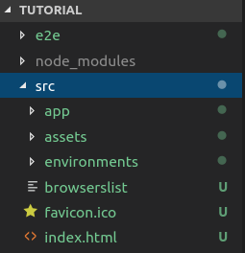
Bootstrapping e AppModule
Como a aplicação é iniciada?
  A nossa página inicial (servida) é chamada pelo arquivo index.html (definido no angular.json)
<!doctype html>
<html lang="en">
<head>
<meta charset="utf-8">
<title>Tutorial</title>
<base href="/">
<meta name="viewport" content="width=device-width, initial-scale=1">
<link rel="icon" type="image/x-icon" href="favicon.ico">
</head>
<body>
<app-root></app-root>
</body>
</html>

Slide 14
Bootstrapping e AppModule
Arquivos javascript na página principal são “injetados” pelo Angular (ver código fonte).
<!doctype html>
<html lang="en">
<head>
<meta charset="utf-8">
<title>Tutorial</title>
<base href="/">
<meta name="viewport" content="width=device-width, initial-scale=1">
<link rel="icon" type="image/x-icon" href="favicon.ico">
</head>
<body>
<app-root></app-root>
<script type="text/javascript" src="runtime.js"></script><script type="text/javascript" src="es2015-polyfills.js" nomodule></script><script type="text/javascript" src="polyfills.js"></script><script type="text/javascript" src="styles.js"></script><script type="text/javascript" src="vendor.js"></script><script type="text/javascript" src="main.js"></script></body>
</html>

Slide 15
Bootstrapping e AppModule
A tag <app-root> usa o componente principal da nossa aplicação, o AppComponent.
import { Component } from '@angular/core';
@Component({
selector: 'app-root',
templateUrl: './app.component.html',
styleUrls: ['./app.component.css']
})
export class AppComponent {
title = 'tutorial';
}

Slide 16
Bootstrapping e AppModule
Template HTML (app.component.html)
  Modificado para melhor visualização.
<div style="text-align:center">
<h1>
Welcome to {{ title }}!
</h1>
</div>

Slide 17
Bootstrapping e AppModule
Quem chama o AppComponent?
  O AppModule (app.module.ts)
import { BrowserModule } from '@angular/platform-browser';
import { NgModule } from '@angular/core';
import { AppRoutingModule } from './app-routing.module';
import { AppComponent } from './app.component';
@NgModule({
declarations: [
AppComponent
],
imports: [
BrowserModule,
AppRoutingModule
],
providers: [],
bootstrap: [AppComponent]
})
export class AppModule { }

Slide 18
Bootstrapping e AppModule
Mas...e como o Angular sabe que é o AppModule?
  main.ts (carregado pelo angular.json)
import { enableProdMode } from '@angular/core';
import { platformBrowserDynamic } from '@angular/platform-browser-dynamic';
import { AppModule } from './app/app.module';
import { environment } from './environments/environment';
if (environment.production) {
enableProdMode();
}
platformBrowserDynamic().bootstrapModule(AppModule)
.catch(err => console.error(err));

Slide 19
Componentes
Uma aplicação Angular é uma combinação de Componentes.
app-root
app-head
app-body
app-footer

Slide 20
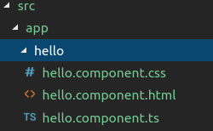
Componentes
Criando um componente
  Dentro da pasta do projeto:
    ng generate component <novo-componente> --spec=false
    ng g c <novo-componente> --spec=false

Slide 21
Componentes
Verifique que:
  O novo componente já vem com o nome Component, concatenado (apenas uma convenção).
  O novo componente é adicionado em “declarations” de AppModule
  Automaticamente é criado o seus template html e seus meta-dados

Slide 22
Componentes
Se você quiser apagar um componente?
  Apague as referências do componente criado no arquivo app.module.ts;
  Apague a pasta do novo componente criado;

Slide 23
Componentes
Template literals (uso da crase ` dentro do meta-dado)
import { Component, OnInit } from '@angular/core';
@Component({
selector: 'app-hello',
template: `
<h2>
Olá template literals!
</h2>
`,
styleUrls: ['./hello.component.css']
})
export class HelloComponent{
}

Slide 24
Componentes
Dentro de app.component.html:
  Não mexa no index.html!!!!
<div style="text-align:center">
<h1>
Welcome to {{ title }}!
</h1>
<app-hello></app-hello>
</div>

Slide 25
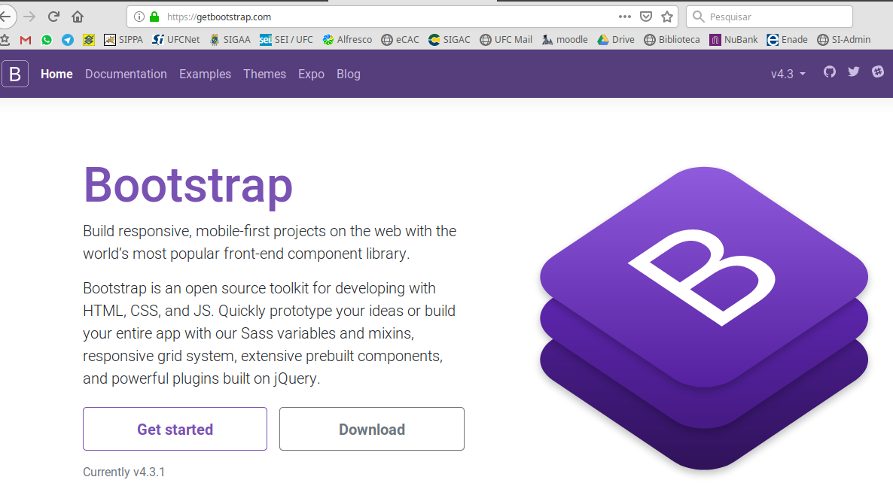
Instalando o Bootstrap
Bootstrap é um framework css, independente do Angular, deixando as páginas HTML muito mais bonitas.

Slide 26
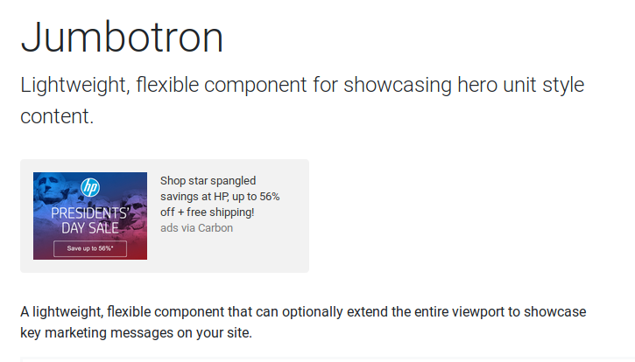
Instalando o Bootstrap
Instalando no seu projeto.
  Procure no site do Bootstrap o componente “Jumbotron”
  Guarde essa página por enquanto...

Slide 27
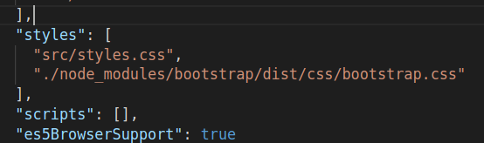
Instalando o Bootstrap
Abra o terminal no seu projeto:
  npm install bootstrap --save
Veja a pasta node_modules
  Pasta “bootstrap”
  Pasta “dist”
  Pasta “css”
  Arquivo “bootstrap.css”
Agora, adicione a chamada a esse arquivo dentro do arquivo “angular.json” do seu projeto:

Slide 28
Testando o Bootstrap
Com a página do Jumbotron aberta, copie o código exemplo:
<div class="jumbotron">
<h1 class="display-4">Hello, world!</h1>
<p class="lead">This is a simple hero unit, a simple jumbotron-style component for calling extra attention to featured content or information.</p>
<hr class="my-4">
<p>It uses utility classes for typography and spacing to space content out within the larger container.</p>
<a class="btn btn-primary btn-lg" href="#" role="button">Learn more</a>
</div>

Slide 29
Testando o Bootstrap
...e cole dentro de app.component.html (ou de outro component.html)
<div class="container">
<div class="jumbotron">
<h1 class="display-4">Hello, world!</h1>
<p class="lead">This is a simple hero unit, a simple jumbotron-style component for calling extra attention to featured content or information.</p>
<hr class="my-4">
<p>It uses utility classes for typography and spacing to space content out within the larger container.</p>
<a class="btn btn-primary btn-lg" href="#" role="button">Learn more</a>
</div>
</div>

Slide 30
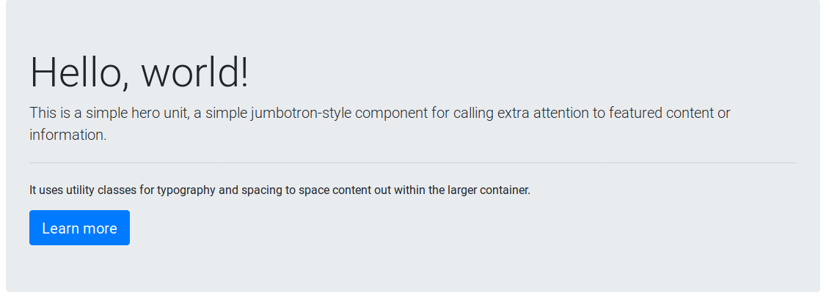
Testando o Bootstrap
Rode novamente o ng serve
  Não esqueça de salvar os arquivos antes!

Slide 31
Data Biding
Forma de troca de informações entre o componente (ts) e a página/template (html). Vem em 4 sabores.
COMPONENTE
PÁGINA/
TEMPLATE
{{nome}}
[prop] = “nome”
(click) = “salvar()”
[(ngModel)]=”nome”

Slide 32
Data Biding
{{nome}} → Interpolação
[prop] = “nome” → Property biding
(click) = “salvar()” → Event Biding
[(ngModel)]=”nome” → 2-way Data Biding (banana box)

Slide 33
Interpolação {{}}
No arquivo app.component.ts
import { Component } from '@angular/core';
@Component({
selector: 'app-root',
templateUrl: './app.component.html',
styleUrls: ['./app.component.css']
})
export class AppComponent {
nome = 'Jefferson de Carvalho';
}

Slide 34
Interpolação {{}}
No arquivo app.component.html
Exercício: mostre agora a idade.
É possível também que sejam feitos cálculos dentro da interpolação.
Crie um método para retornar a idade e use o método na interpolação.
<h1>Meu nome é {{nome}}</h1>

Slide 35
Event Biding () - salvar
Reagindo as iterações do usuário no template.
No arquivo app.component.html:
  Procure o component do Bootstrap Forms → Form groups (ou apenas copie o código abaixo, já moficado)
  Copie e cole o código em app.component.html:
<div class="container">
<div class="form-group">
<label>Nome</label>
<input type="text" class="form-control">
</div>
</div>

Slide 36
Event Biding () - salvar
Ainda no site do Bootstrap, procure o componente Alerts. Escolha um deles.
Copie também no app.component.html
<div class="container">
<div class="alert alert-primary" role="alert">
Seu nome é {{nome}}
</div>
<div class="form-group">
<label>Nome</label>
<input type="text" class="form-control">
</div>
</div>

Slide 37
Event Biding () - salvar
Procure também, um componente Buttons, do Bootstrap, no site.
Cole no final de app.component.html
<div class="container">
<div class="alert alert-primary" role="alert">
Seu nome é {{nome}}
</div>
<div class="form-group">
<label>Nome</label>
<input type="text" class="form-control">
</div>
<button type="button" class="btn btn-primary">Salvar</button>
</div>

Slide 38
Event Biding () - salvar
Em app.component.ts
@Component({
selector: 'app-root',
templateUrl: './app.component.html',
styleUrls: ['./app.component.css']
})
export class AppComponent {
nome = 'Jefferson de Carvalho';
salvar(){
console.log(`Salvando ${this.nome}`);
}
}

Slide 39
Event Biding (click) - salvar
Em app.component.html
<div class="container">
<div class="alert alert-primary" role="alert">
Seu nome é {{nome}}
</div>
<div class="form-group">
<label>Nome</label>
<input type="text" class="form-control">
</div>
<button type="button"
class="btn btn-primary"
(click)="salvar()">Salvar</button>
</div>

Slide 40
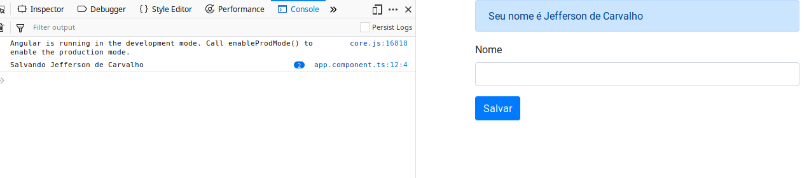
Event Biding (click) - salvar
Veja no console do navegador...
Lista de possíveis eventos:
https://www.w3schools.com/jsref/dom_obj_event.asp

Slide 41
Event Biding (click) - salvar
Agora, mude o nome em app.component.ts, dentro do método salvar(). Crie também um contador.
import { Component } from '@angular/core';
@Component({
selector: 'app-root',
templateUrl: './app.component.html',
styleUrls: ['./app.component.css']
})
export class AppComponent {
nome = 'Jefferson de Carvalho';
contador = 0;
salvar(){
console.log(`Salvando ${this.nome}`);
this.nome = "Jefferson " + this.contador;
this.contador++;
}
}

Slide 42
Event Biding (input) - dinâmico
Modificando o input (mudar o nome enquanto digita...)
<div class="container">
<div class="alert alert-primary" role="alert">
Seu nome é {{nome}}
</div>
<div class="form-group">
<label>Nome</label>
<input type="text" class="form-control" (input)="mudar($event)">
</div>
<button type="button"
class="btn btn-primary"
(click)="salvar()"
>Salvar</button>
</div>

Slide 43
Event Biding (input) - dinâmico
No componente ts...
import { Component } from '@angular/core';
@Component({
selector: 'app-root',
templateUrl: './app.component.html',
styleUrls: ['./app.component.css']
})
export class AppComponent {
nome = 'Jefferson de Carvalho';
contador = 0;
salvar(){
console.log(`Salvando ${this.nome}`);
this.nome = "Jefferson " + this.contador;
this.contador++;
}
mudar(evento:any){
this.nome = evento;
}
}

Slide 44
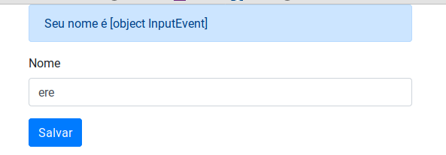
Event Biding (input) - dinâmico
Veja no navegador:

Slide 45
Event Biding (input) - dinâmico
Faça uma pesquisa no Google sobre o [object InputEvent]
  Ou apenas use o console do seu navegador.
Você verá que ele (InputEvent) tem uma propriedade chamada target e dentro dela, value.
Agora, enquanto você digita o nome no input, o valor do seu nome também é alterado dinamicamente, refletindo na página HTML
mudar(evento:any){
this.nome = evento.target.value;
}

Slide 46
Event Biding (input) - finalizando...
Agora, clique em salvar. Veja que o nome no alerta mudou mas não no input... Como resolver?
Objetivo: ao clicar em salvar, quero que o valor do input também mude, para o mesmo do alerta, ou seja, que o input seja preenchido com this.nome alterado pelo salvar...

Slide 47
Event Biding (input) - finalizando...
Solução: use interpolação
Clique em salvar agora e veja que o input também foi modificado.
Essa é uma forma manual do 2-way biding.
<div class="form-group">
<label>Nome</label>
<input type="text" class="form-control" (input)="mudar($event)"
value={{this.nome}}>
</div>

Slide 48
Variável de Referência (click)
O objetivo agora é modificar o valor do alerta apenas quando clicar em salvar, e não enquanto está digitanto.
Comente o código em app.component.ts (vamos focar em salvar):
export class AppComponent {
nome = 'Jefferson de Carvalho';
contador = 0;
salvar(){
//console.log(`Salvando ${this.nome}`);
/*this.nome = "Jefferson " + this.contador;
this.contador++;*/
}
/*mudar(event:any){
this.nome = event.target.value;
}*/
}
Comente estes trechos.

Slide 49
Variável de Referência (click)
Em app.component.html nós criamos a variável de referência:
<div class="container">
<div class="alert alert-primary" role="alert">
Seu nome é {{nome}}
</div>
<div class="form-group">
<label>Nome</label>
<input type="text" class="form-control" #nomeInput>
</div>
<button type="button"
class="btn btn-primary"
(click)="salvar()"
>Salvar</button>
</div>

Slide 50
Variável de Referência (click)
#nomeInput pode ser usada em qualquer lugar do template, mas não pode ser vista pelo componente.
O jeito é, então, passar #nomeInput via parâmetro para algum método:
<button type="button"
class="btn btn-primary"
(click)="salvar(nomeInput)">
Salvar
</button>

Slide 51
Variável de Referência (click)
Agora vamos receber o nomeInput no app.component.ts
Veja no console do navegador.
Recebemos diretamente o valor “target”
Sendo assim, passe diretamente o value para o método, diretamente no HTML.
salvar(nomeInput:any){
console.log(nomeInput);
//console.log(`Salvando ${this.nome}`);
/*this.nome = "Jefferson " + this.contador;
this.contador++;*/
}
<button type="button"
class="btn btn-primary"
(click)="salvar(nomeInput.value)"
>Salvar</button>

Slide 52
Variável de Referência (click)
Agora no app.component.ts
Use diretamente o tipo string, já que você está passando nomeInput.value.
Veja que agora ao clicar em salvar, o nome do alerta muda de acordo com o que está no input.
salvar(nome:string){
this.nome = nome;
//console.log(`Salvando ${this.nome}`);
/*this.nome = "Jefferson " + this.contador;
this.contador++;*/
}

Slide 53
Property Biding [ ]
Usado quando você quer vincular uma propriedade do html no template, com alguma expressão TS.
Por exemplo: imagine que você queira desabilitar o botão salvar, caso o input esteja vazio.
Nessa caso, você quer modificar a propriedade disabled do input dinamicamente.

Slide 54
Property Biding [ ]
Vamos voltar ao código HTML anterior (Event Biding - input)
<div class="container">
<div class="alert alert-primary" role="alert">
Seu nome é {{nome}}
</div>
<div class="form-group">
<label>Nome</label>
<input type="text" class="form-control"
(input)="mudar($event)"
value={{nome}}>
</div>
<button type="button"
class="btn btn-primary"
(click)="salvar()"
>Salvar</button>
</div>

Slide 55
Property Biding [ ]
Em app.component.ts
export class AppComponent {
nome = 'Jefferson de Carvalho';
contador = 0;
salvar(){
this.nome = "Jefferson " + this.contador;
this.contador++;
}
mudar(event:any){
this.nome = event.target.value;
}
}

Slide 56
Property Biding [ ]
Criando a propriedade no html:
Você também pode fazer o mesmo com o input (ao invés de usar interpolação):
<button type="button"
class="btn btn-primary"
(click)="salvar()"
[disabled]="nome.length==0">Salvar</button>m
<input type="text" class="form-control"
(input)="mudar($event)"
[value]="nome">

Slide 57
2-Way Biding [()]
Event Biding + Property Biding (ou vice-versa)
Nesses casos, para um mesmo elemento, é interessante usar o [()]
No nosso caso, tudo que acontecer com o input no template, vai mudar o nome no componente. E tudo que acontecer com o nome no componente, vai também mudar o input.

Slide 58
2-Way Biding [()]
Simplificando o código do HTML, podemos chamar diretamente o código do método mudar, dentro das aspas:
Perceba que um evento (input) modifica o valor nome quando o input é modificado.
E uma propriedade [value] do input é modificada quando o nome no componente app.component.ts é alterado (pelo click do botão, por exemplo...).
<input type="text" class="form-control"
(input)="nome = $event.target.value"
[value]="nome">

Slide 59
2-Way Biding [()]
Nesse caso, podemos usar a diretiva ngModel:
Não esqueça de importa no app.modules:
<div class="form-group">
<label>Nome</label>
<input type="text" class="form-control"
[(ngModel)]="nome">
...
import {FormsModule} from '@angular/forms'
@NgModule({
declarations: [
AppComponent,
HelloComponent
],
imports: [
BrowserModule,
AppRoutingModule,
FormsModule
],
...

Slide 60
E...
Por hoje é só.

